Slide 1
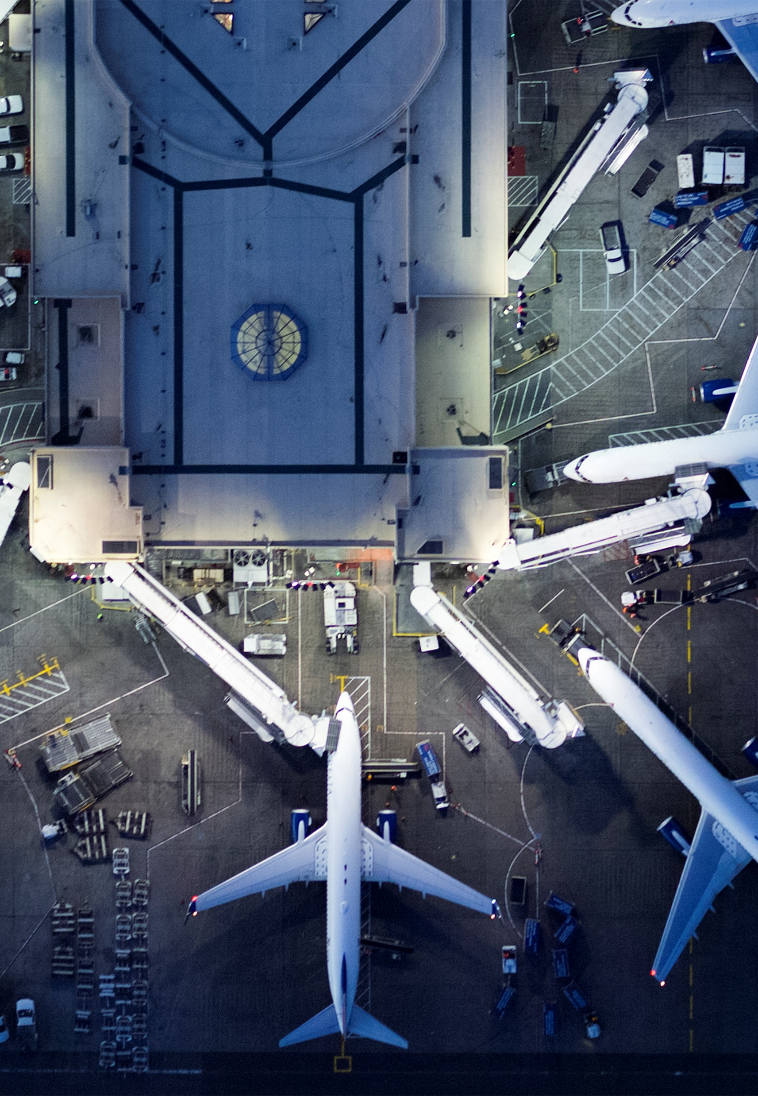

Tuto Neo
Réserver un voyage de porte à porte sur Neo
Guide d’utilisation Neo

Slide 2
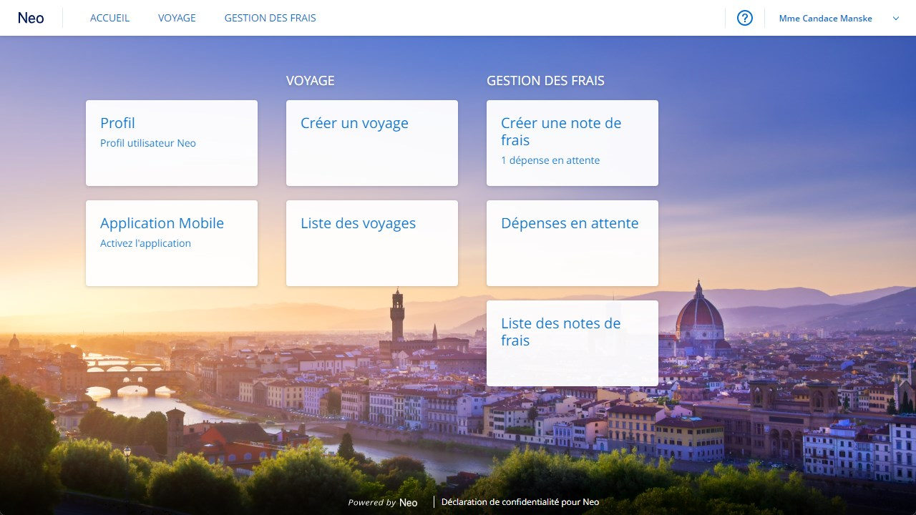
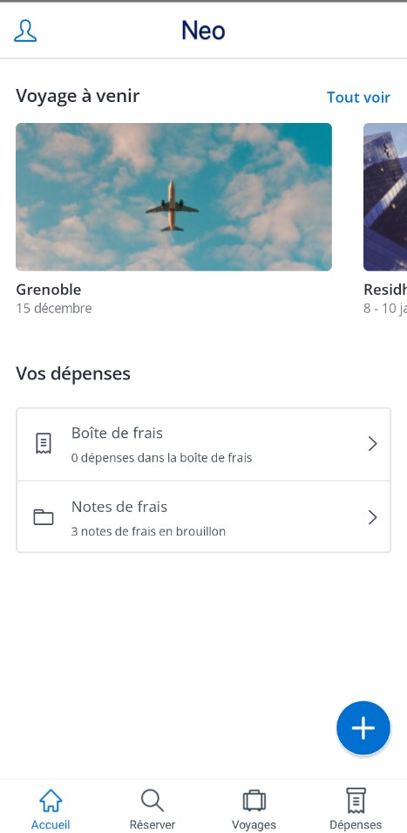
Sélectionnez « Réserver » ou « Nouveau voyage ».

Slide 3
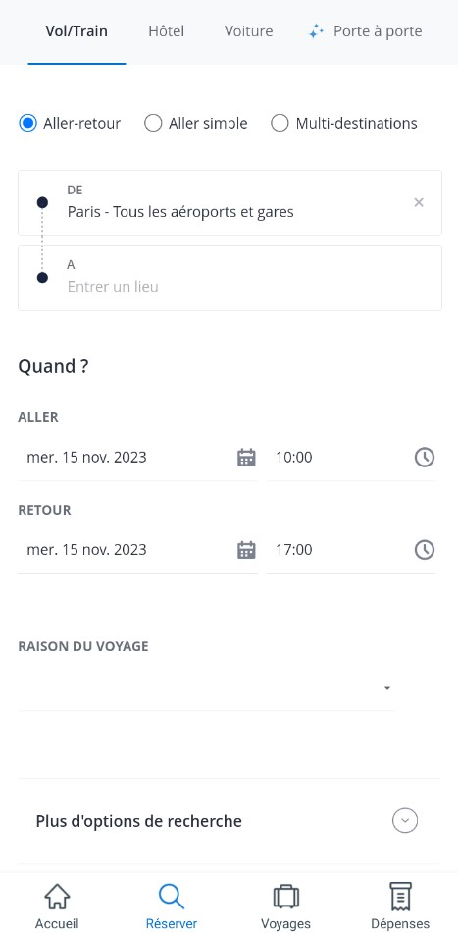
Vous pouvez réserver un vol, un train, un hôtel, un véhicule…

Slide 4
…ou un voyage de porte à porte.

Slide 5
Si vous sélectionnez « Aller simple », le voyage retour disparaît.

Slide 6
Dans les champs « Adresse de départ » et « Adresse d’arrivée », saisissez vos adresses précises de départ et de destination.

Slide 7
Sélectionnez les dates et heures de votre choix.
Trois possibilités : l’heure à laquelle vous devez partir, l’heure de départ du transport principal ou l’heure à laquelle vous devez être à destination.

Slide 8
Vous pouvez également choisir une raison du voyage

Slide 9
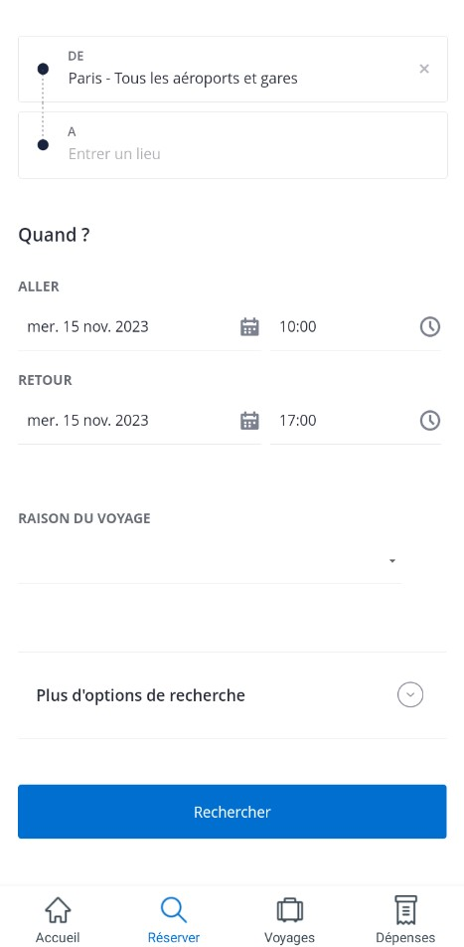
Sélectionnez « Recherche ».
Neo interroge plusieurs sources pour chacune des étapes de votre voyage.

Slide 10
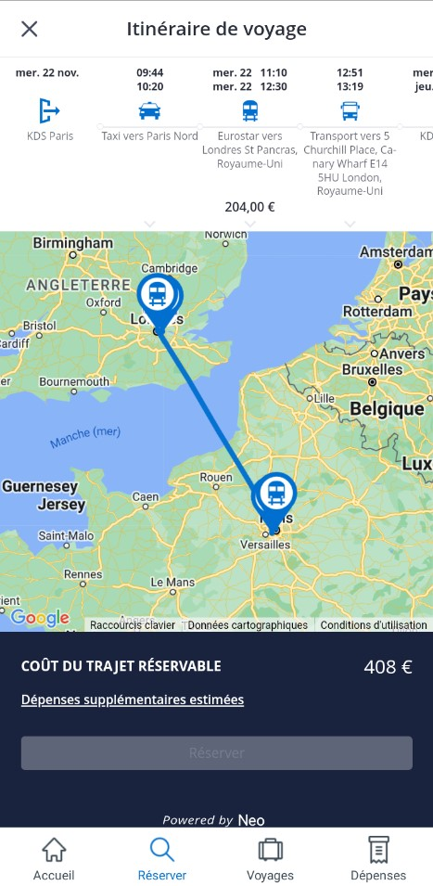
Neo affiche un voyage de bout en bout complet conforme à la politique de votre entreprise, qui inclut vos billets d’avion/de train, vos nuits d’hôtel et vos transports terrestres (taxi, navettes, transports publics).

Slide 11
Voici votre itinéraire de porte à porte.
Faites glisser vers la gauche pour consulter les autres segments de votre voyage.

Slide 12
Sous chaque segment réservable apparaissent des détails le concernant, ainsi que son prix.

Slide 13
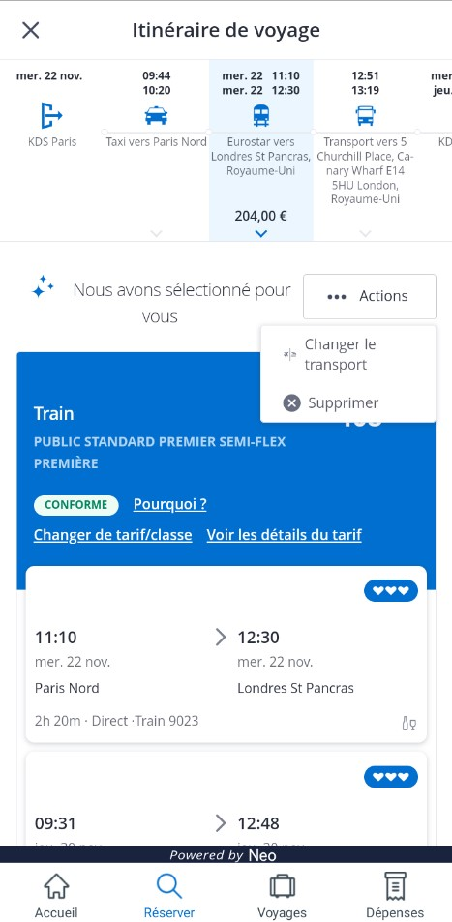
Sélectionnez l’itinéraire de votre choix pour accéder à davantage de détails sur un segment spécifique.

Slide 14
Sélectionnez « Changer le transport » situé au-dessus des détails du segment pour afficher les alternatives.

Slide 15
Si vous n’avez pas besoin d’un segment spécifique, sélectionnez « Supprimer ».

Slide 16
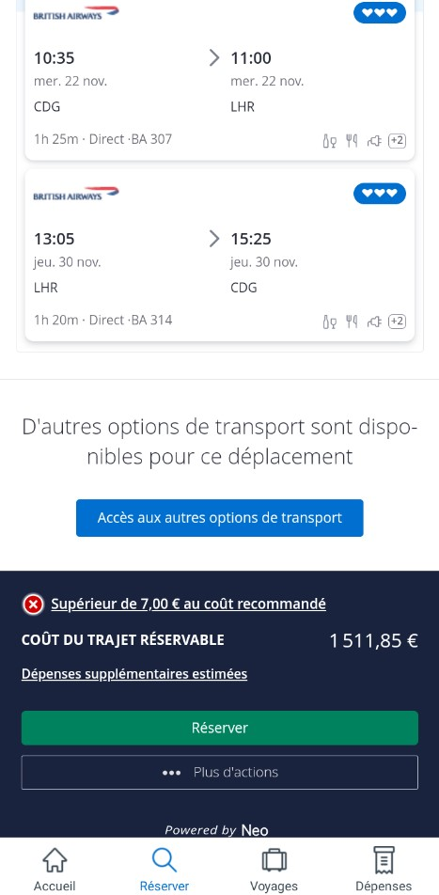
En bas s’affiche le coût total des éléments réservables.

Slide 17
Sélectionnez « Dépenses supplémentaires estimées » pour accéder à l’estimation de vos frais en cours de voyage.
Cela vous aide, vous-même et votre responsable, à anticiper le coût total de votre voyage.

Slide 18
Vous êtes satisfait de cet itinéraire ?
Il vous suffit de sélectionner « Réserver » pour réserver l’ensemble de votre voyage en un geste.

Slide 19
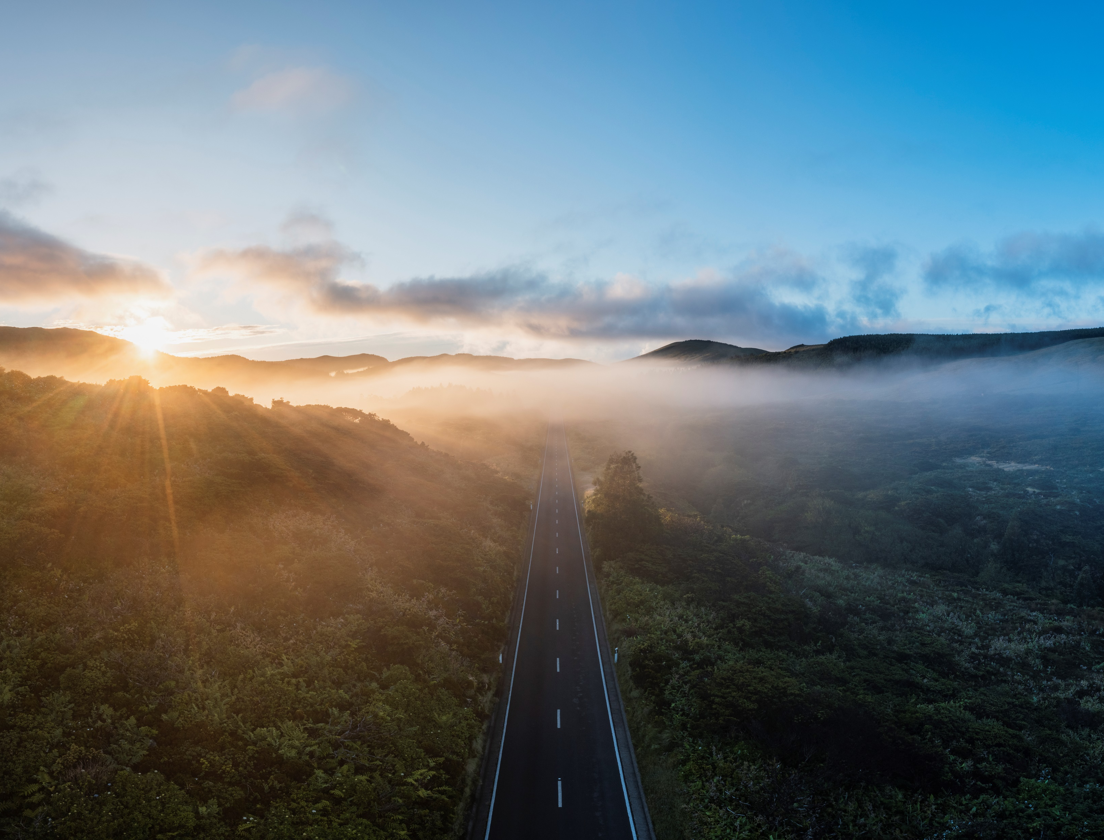
Les voyages et les notes de frais, simplifiés.

